Slide 1
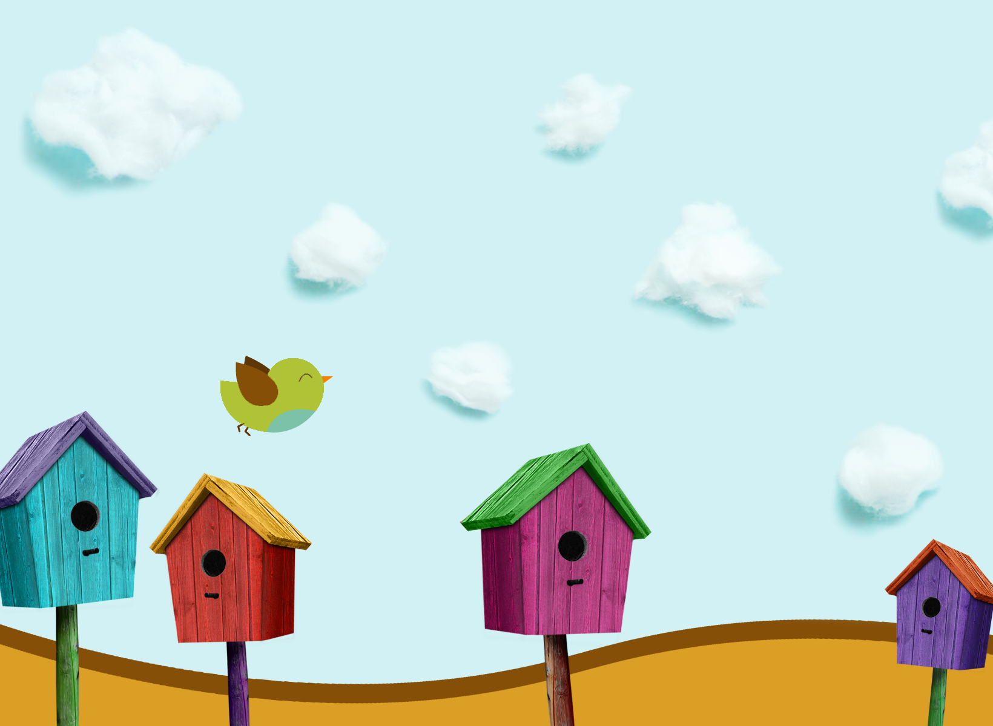
Проект:
«Покинув страны южные,
вернулись птицы дружные»
Над проектом работали:
Воспитатели: Гринкевич Н.В.
Радкевич Н.В.
Учитель-логопед: Фоменкова Т.П.

Slide 2
Актуальность
а
В настоящее время, как никогда остро стоит вопрос экологического воспитания дошкольников. Как свидетельствуют орнитологи, у ребёнка быстро формируется психологический контакт с птицами, существами активными, привлекательными, подвижными. И мы, педагоги, совместно с родителями, должны научить воспитанников видеть это, пополняя представления о птицах , их повадках и образе жизни, создать условия для общения ребенка с миром природы.
Учитывая недостаточный уровень знаний дошкольников по этой теме мы решили реализовать проект «Покинув страны южные, вернулись птицы дружные»

Slide 3
Участники проекта: дети старшего дошкольного возраста, воспитатели, родители, учитель- логопед. Срок реализации проекта: 23.03.20г- 31.03.20г. Вид проекта: краткосрочный, групповой
Этапы проекта:
Подготовительный
Основной
Заключительный

Slide 4
Цель
Развитие познавательной активности детей старшего дошкольного возраста, посредством продуктивной, игровой, самостоятельной и совместной со взрослым деятельности. Формирование экологической культуры дошкольников. Приобщение родителей к совместной деятельности с детьми.

Slide 5
Задачи
Обучающие: расширять представления детей о перелетных птицах, их роли в жизни человека, особенностях их внешнего вида (оперение, голос, размер), местообитаний, посредством продуктивной деятельности и дидактических игр; обогащать словарный запас, учить составлять описательные рассказы.
Развивающие: развивать монологическую и диалогическую речь, внимание, память, мышление. Укреплять взаимоотношения с родителями через проведением совместных мероприятий.
Воспитательные: воспитывать правильное поведение дошкольников к объектам живой природы.

Slide 6
1 этап-подготовительный
1. Обсуждение цели, задачи с детьми и родителями.
2. Создание необходимых условий для реализации проекта .
3. Перспективное планирование проекта .
4. Разработка и накопление методических материалов по проблеме.
5. Разработка и проведение развлечения «Птицы- наши друзья».

Slide 7
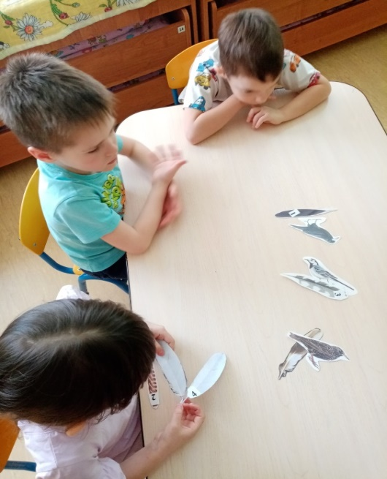
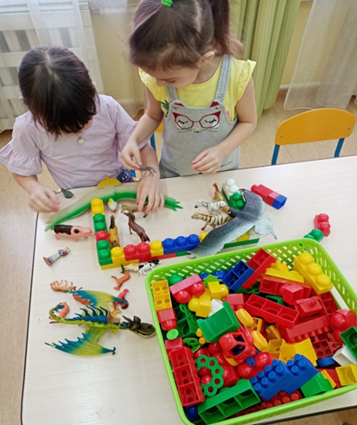
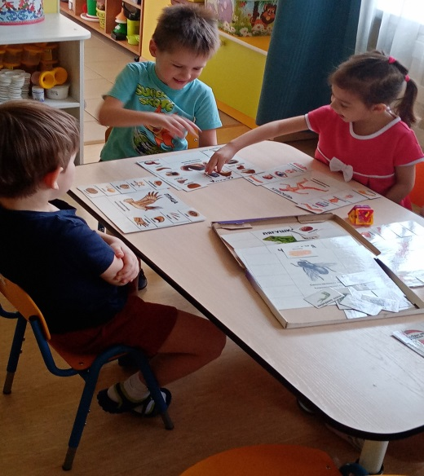
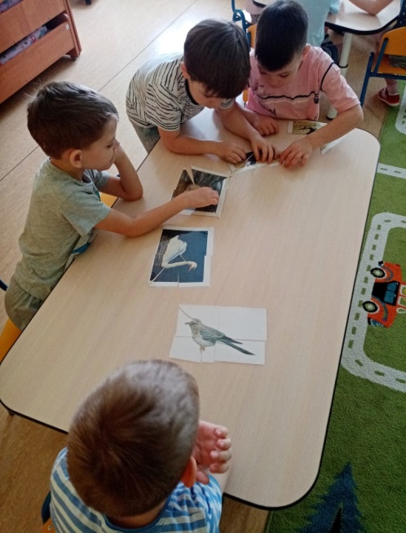
2 этап –основной
Проектная деятельность:
Сюжетно-ролевые игры: «Птичий двор».
Д/игры: «Один-много», «Сколько птиц прилетело?», «Счет птиц», "Угадай птицу по описанию ", «Чей хвост?» , «Кто что ест?», «Узнай по голосу», «Что едят птицы», Н/и «Разрезные картинки» , « Перелетные птицы » Д/и «Назови одним словом», «Назови ласково», «Птицы и их детеныши»

Slide 8
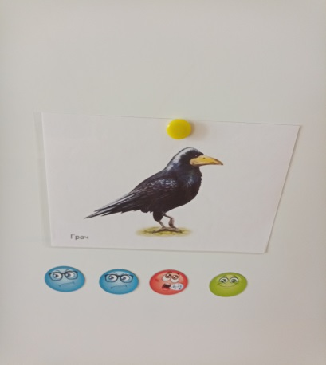
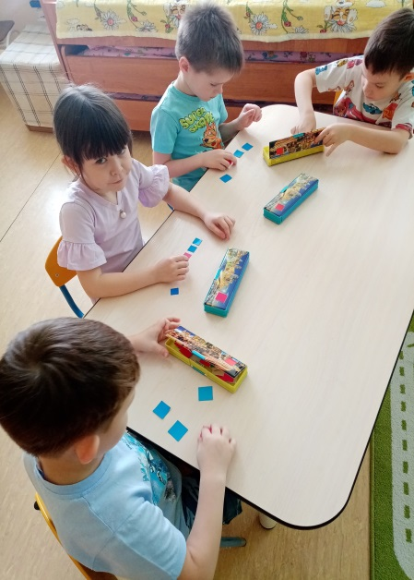
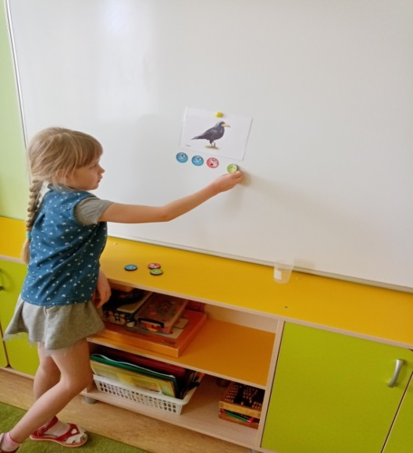
Беседы :
«Какие птицы к нам прилетели » .
«Как мы о птицах заботимся ?» .
«Пользу или вред приносят птицы ?» .
«Меню птиц » .
«Составь рассказ о птице » - развивать связную речь
Составление рассказа по схеме. Звуковой анализ слов.

Slide 9
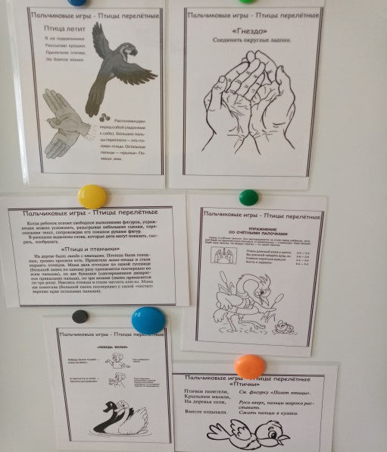
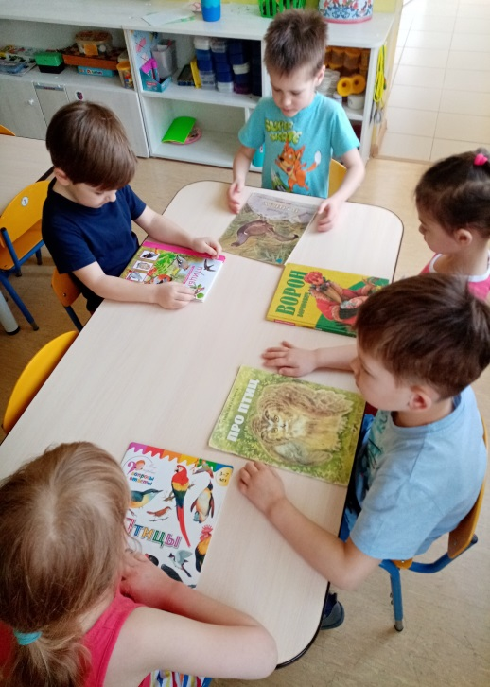
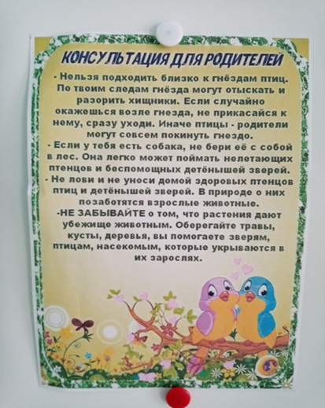
Пальчиковые игры: «Птички» «Ласточка»
Стихи о перелетных птицах: Александрова А. «Скворцы» , В. Берестов « Птицы », А. Барто «Журавли», Г. Ладонщиков «Скворцы»
Чтение: Куприн А. И. «Скворцы», «Песня скворца», Соколов-Микитов И., С. «Жаворонок», К. Д. Ушинского «Ласточка», В. Даль «Ворона» ,
Разучивание поговорок : «Всякая птица своим пером гордится» , «У каждой пташки свои замашки», поговорки, пословицы о птицах.
Консультации

Slide 10
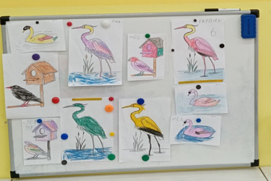
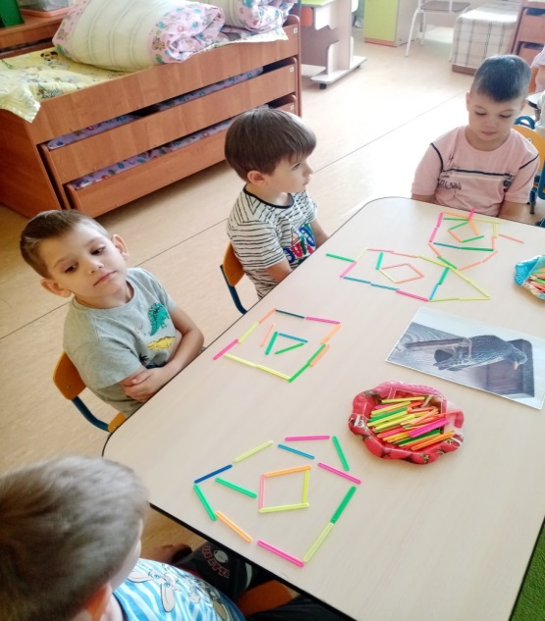
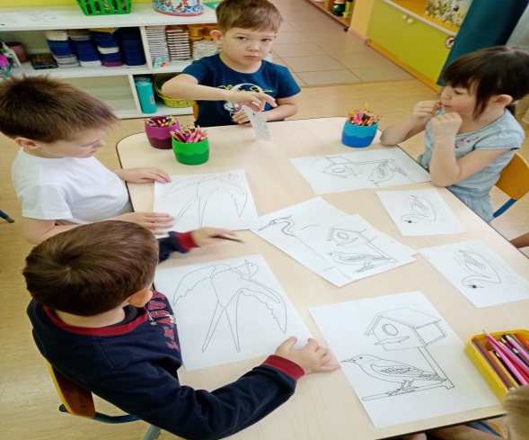
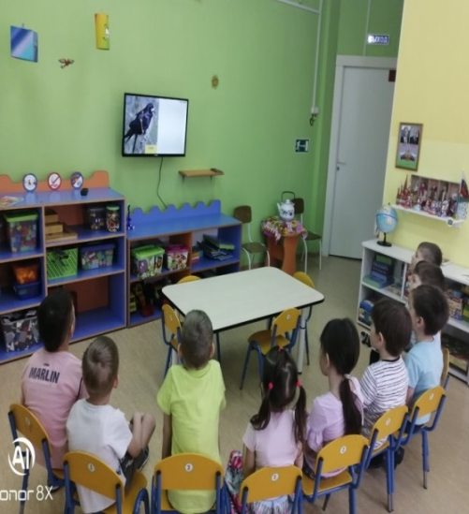
Рисование "Прилетели птицы ". Раскрашивание раскрасок.
Аппликация «Скворечник», «Прилетели птицы »,
Лепка «Лебеди» .
Конструирование из бумаги: «Грачи»
Презентация для детей «Угадай по голосу», « Перелетные птицы »
Развитие мелкой моторики: выкладывание из палочек скворечника.
П/игры «Птички в гнёздышке» «Лягушки и цапля» «Совушка»
Физминутки «Аист», « Птица», «Лебеди».

Slide 11
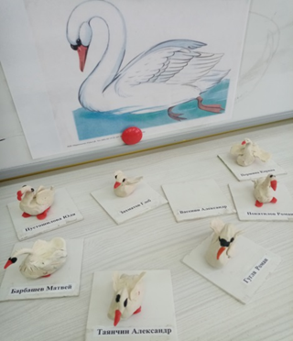
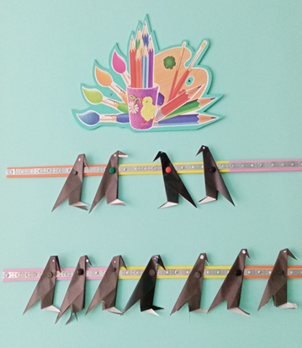
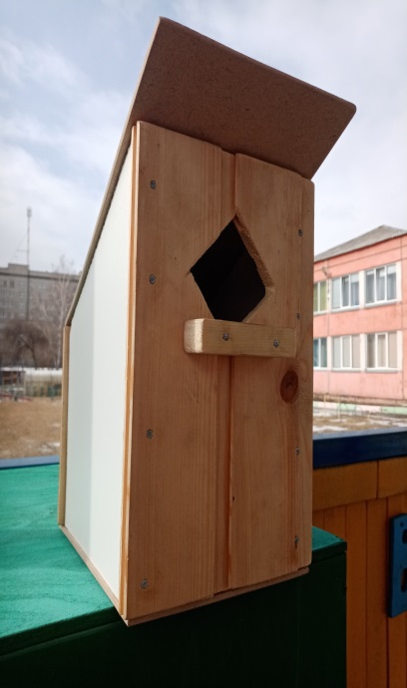
3 этап – заключительный
Вывешивание скворечников на территории ДОУ
Проведение развлечения
Организация выставки совместного творчества

Slide 12
РЕЗУЛЬТАТЫ ПРОЕКТА :
-у дошкольников пополнился активный и пассивный словарь по теме
-дети проявляли активную заинтересованность темой, совместно с родителями искали информацию про птиц в домашних библиотеках, на просторах интернета, делились полученными знаниями со сверстниками
-в группе появились: книги о птицах, пополнилась картотека загадок, дидактические игры и упражнения по теме пополнились необходимыми материалами и атрибутикой, созданы интерактивные игры.
-на территории ДОУ появились сделанные руками детей и их родителей скворечники
- организована выставка рисунков и поделок по теме

